Slide 1
Пословицы
Применяем
аналитическое
мышление

Slide 2
УМОМ
КОЛИ
ХРЕБТОМ
БЕРЁШЬ
НЕ
ВСЁ
ХВАЛИСЬ
,

Slide 3
А
ЧЕЛОВЕК
КРАСНА
ПЕРОМ
УЧЕНЬЕМ
,
ПТИЦА

Slide 4
ЗВЁЗДЫ
НЕБО
-
ПОЯВЯТСЯ
УКРАСЯТ
ЗНАНИЯ
УМ
ЯВЯТСЯ
УКРАСЯТ
,
-

Slide 5
ДОРОЖЕ
СЛОВО
МЁРТВОЙ
ЖИВОЕ
БУКВЫ

Slide 6
ДОЙТИ
ИДЁШЬ
УЗНАТЬ
МОЖНО
ТОГДА
;
КОГДА
КОГДА
УЧИШЬСЯ
,
ЛИШЬ
ТОГДА
,
МОЖНО
ЛИШЬ

Slide 7
В
ПЛАВАТЬ
ПОКА
НЕ
ВОДУ
ПОПАДЁШЬ
,
НАУЧИШЬСЯ
НЕ

Slide 8
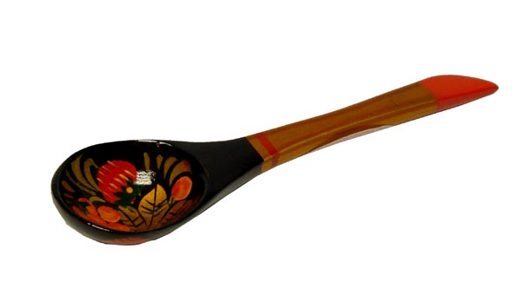
СИЛЬНЫЙ
-
ПОБЕДИТ
ЗНАЮЩИЙ
ОДНОГО
,
ТЫСЯЧУ

Slide 9
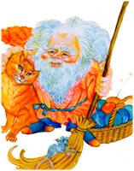
,
УЗНАЛ
ГОВОРИ
ЧЕМУ
,
УЧИЛСЯ
НЕ
А
ЧТО
,
ГОВОРИ

Slide 10
ЗНАНИЯ
НЕТ
НИЧЕГО
НЕПОЛНОГО
ОПАСНЕЙ

Slide 11
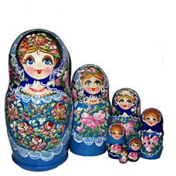
ХОЧЕТСЯ
КОГДА
НЕ
,
ЗНАЕШЬ
НЕ
СТРАШНО
НЕ
,
КОГДА
БОЙСЯ
ЗНАТЬ

Slide 12
Спасибо за внимание!

